Slide 1

РЕЗУЛЬТАТЫ РЕГИОНАЛЬНОГО ИССЛЕДОВАНИЯ УРОВНЯ СФОРМИРОВАННОСТИ МАТЕМАТИЧЕСКОЙ ГРАМОТНОСТИ ОБУЧАЮЩИХСЯ 6 КЛАССОВ
РАЗРАБОТКА РАЗЛИЧНЫХ КЛАССОВ УЧЕБНЫХ ЗАДАЧ, ОСНОВАННЫХ НА РЕАЛЬНЫХ ЖИЗНЕННЫХ СИТУАЦИЯХ
СТАВРОПОЛЬСКИЙ КРАЕВОЙ
ИНСТИТУТ РАЗВИТИЯ ОБРАЗОВАНИЯ, ПОВЫШЕНИЯ КВАЛИФИКАЦИИ И ПЕРЕПОДГОТОВКИ РАБОТНИКОВ ОБРАЗОВАНИЯ
15 декабря 2021 г.

Slide 2
РЕГИОНАЛЬНОЕ ИССЛЕДОВАНИЕ ПО ОЦЕНКЕ УРОВНЯ МАТЕМАТИЧЕСКОЙ ГРАМОТНОСТИ В 2021/22 УЧЕБНОМ ГОДУ В 6 КЛАССАХ ОБЩЕОБРАЗОВАТЕЛЬНЫХ ОРГАНИЗАЦИЙ
Цель исследования – выявление уровня сформированности функциональной (читательской, естественнонаучной, математической) грамотности обучающихся в общеобразовательных организациях в соответствии с методологией и критериями оценки качества общего образования, основанных на практике международных исследований качества подготовки обучающихся (утверждена приказом Федеральной службы по надзору в сфере образования и науки №590 и приказом Министерства просвещения Российской Федерации от 06.05.2019).
Задачи исследования:
- оценить уровень сформированности функциональной грамотности обучающихся 6-х классов;
- выявить факторы, влияющие на уровень сформированности функциональной грамотности и оценить характер их воздействия; определить направления совершенствования образовательного процесса, с учетом современных требований к образовательным результатам;
- спрогнозировать развитие региональной системы оценки качества образования в соответствии с методологией и критериями оценки качества общего образования в общеобразовательных организациях на основе практики международных исследований качества подготовки обучающихся

Slide 3
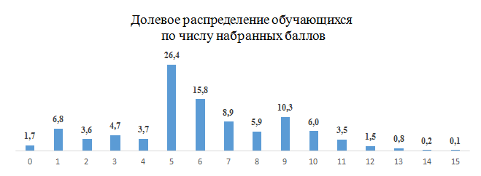
РЕЗУЛЬТАТЫ ИССЛЕДОВАНИЯ ПО ОЦЕНКЕ УРОВНЯ МАТЕМАТИЧЕСКОЙ ГРАМОТНОСТИ В 2021/22 УЧЕБНОМ ГОДУ В 6 КЛАССАХ ОБЩЕОБРАЗОВАТЕЛЬНЫХ ОРГАНИЗАЦИЙ СТАВРОПОЛЬСКОГО КРАЯ
Таблица. Математическая грамотность: соотношение уровней и баллов
Уровни | «недостаточный» | «базовый» | «средний» | «высокий»
Первичные баллы | 0−4 | 5−8 | 9−11 | 12−15

Slide 4
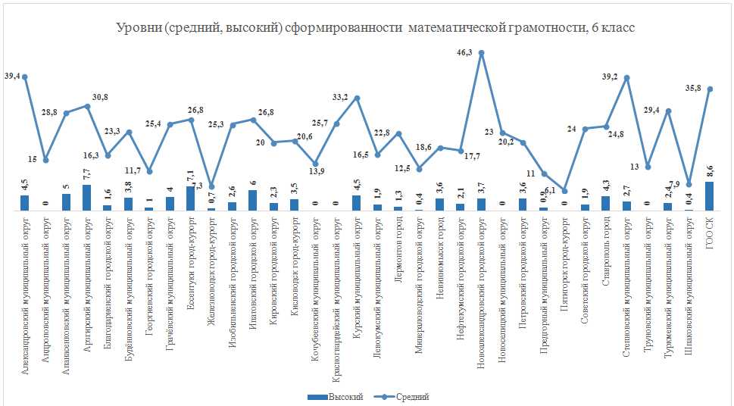
РЕЗУЛЬТАТЫ ИССЛЕДОВАНИЯ ПО ОЦЕНКЕ УРОВНЯ МАТЕМАТИЧЕСКОЙ ГРАМОТНОСТИ В 2021/22 УЧЕБНОМ ГОДУ В 6 КЛАССАХ ОБЩЕОБРАЗОВАТЕЛЬНЫХ ОРГАНИЗАЦИЙ СТАВРОПОЛЬСКОГО КРАЯ

Slide 5
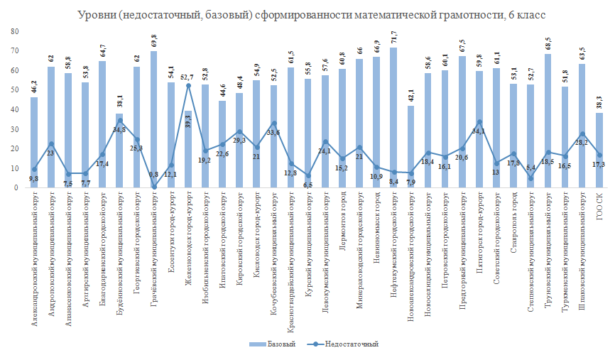
РЕЗУЛЬТАТЫ ИССЛЕДОВАНИЯ ПО ОЦЕНКЕ УРОВНЯ МАТЕМАТИЧЕСКОЙ ГРАМОТНОСТИ В 2021/22 УЧЕБНОМ ГОДУ В 6 КЛАССАХ ОБЩЕОБРАЗОВАТЕЛЬНЫХ ОРГАНИЗАЦИЙ СТАВРОПОЛЬСКОГО КРАЯ

Slide 6
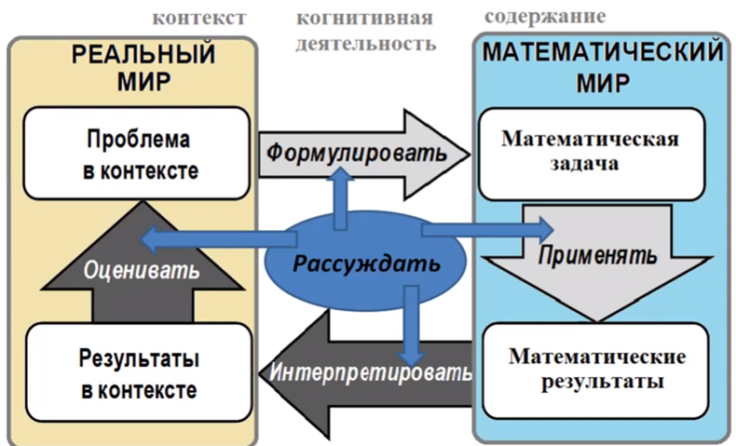
МЕХАНИЗМ ОЦЕНКИ ФУНКЦИОНАЛЬНОЙ ГРАМОТНОСТИ

Slide 7
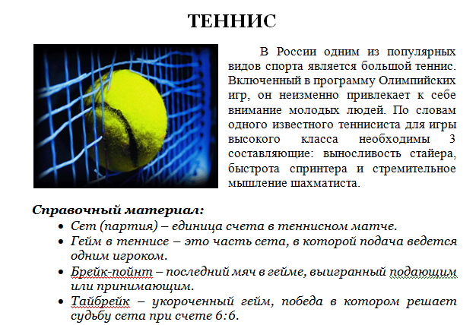
РЕЗУЛЬТАТЫ ИССЛЕДОВАНИЯ ПО ОЦЕНКЕ УРОВНЯ МАТЕМАТИЧЕСКОЙ ГРАМОТНОСТИ В 2021/22 УЧЕБНОМ ГОДУ В 6 КЛАССАХ ОБЩЕОБРАЗОВАТЕЛЬНЫХ ОРГАНИЗАЦИЙ СТАВРОПОЛЬСКОГО КРАЯ

Slide 8
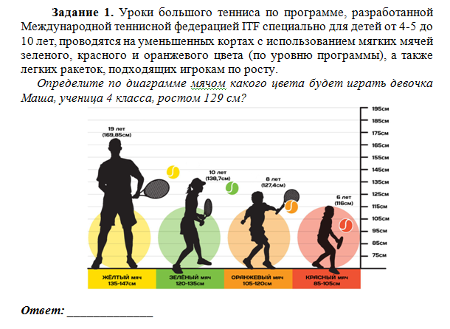
РЕЗУЛЬТАТЫ ИССЛЕДОВАНИЯ ПО ОЦЕНКЕ УРОВНЯ МАТЕМАТИЧЕСКОЙ ГРАМОТНОСТИ В 2021/22 УЧЕБНОМ ГОДУ В 6 КЛАССАХ ОБЩЕОБРАЗОВАТЕЛЬНЫХ ОРГАНИЗАЦИЙ СТАВРОПОЛЬСКОГО КРАЯ
Область содержания: Неопределенность и данные
Когнитивный процесс: Интерпретировать/рассуждать
Контекст: Общественная жизнь
Уровень сложности: низкий
Формат ответа: краткий ответ
Результат: 93,1 %

Slide 9
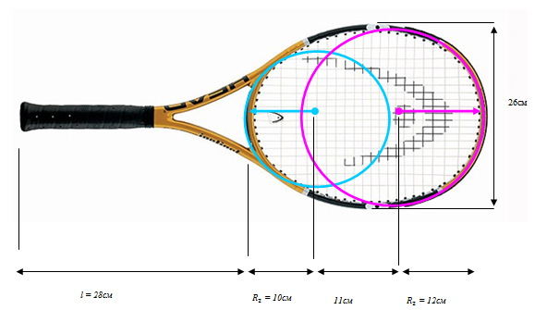
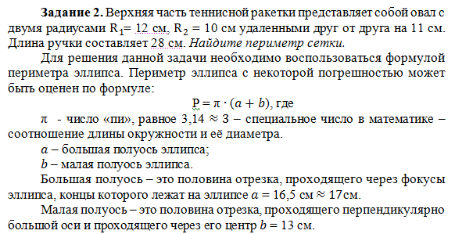
РЕЗУЛЬТАТЫ ИССЛЕДОВАНИЯ ПО ОЦЕНКЕ УРОВНЯ МАТЕМАТИЧЕСКОЙ ГРАМОТНОСТИ В 2021/22 УЧЕБНОМ ГОДУ В 6 КЛАССАХ ОБЩЕОБРАЗОВАТЕЛЬНЫХ ОРГАНИЗАЦИЙ СТАВРОПОЛЬСКОГО КРАЯ
Область содержания: Количество
Когнитивный процесс: Применять
Контекст: Общественная жизнь
Уровень сложности: средний
Формат ответа: развернутый ответ
Результат: 56,7 %

Slide 10
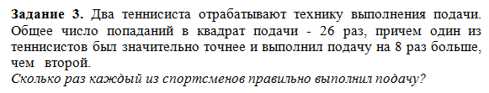
РЕЗУЛЬТАТЫ ИССЛЕДОВАНИЯ ПО ОЦЕНКЕ УРОВНЯ МАТЕМАТИЧЕСКОЙ ГРАМОТНОСТИ В 2021/22 УЧЕБНОМ ГОДУ В 6 КЛАССАХ ОБЩЕОБРАЗОВАТЕЛЬНЫХ ОРГАНИЗАЦИЙ СТАВРОПОЛЬСКОГО КРАЯ
Область содержания: Количество
Когнитивный процесс: Применять
Контекст: Общественная жизнь
Уровень сложности: низкий
Формат ответа: краткий ответ
Результат: 46,3 %

Slide 11
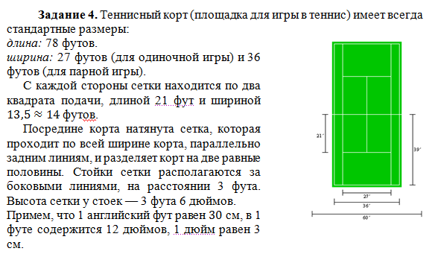
РЕЗУЛЬТАТЫ ИССЛЕДОВАНИЯ ПО ОЦЕНКЕ УРОВНЯ МАТЕМАТИЧЕСКОЙ ГРАМОТНОСТИ В 2021/22 УЧЕБНОМ ГОДУ В 6 КЛАССАХ ОБЩЕОБРАЗОВАТЕЛЬНЫХ ОРГАНИЗАЦИЙ СТАВРОПОЛЬСКОГО КРАЯ

Slide 12

РЕЗУЛЬТАТЫ ИССЛЕДОВАНИЯ ПО ОЦЕНКЕ УРОВНЯ МАТЕМАТИЧЕСКОЙ ГРАМОТНОСТИ В 2021/22 УЧЕБНОМ ГОДУ В 6 КЛАССАХ ОБЩЕОБРАЗОВАТЕЛЬНЫХ ОРГАНИЗАЦИЙ СТАВРОПОЛЬСКОГО КРАЯ
Область содержания: Пространство и форма
Когнитивный процесс: Применять
Контекст: Общественная жизнь
Уровень сложности: средний
Формат ответа: развернутый ответ
Результаты:
Вопрос 4.1. 25,4 %
Вопрос 4.2. 50,3 %

Slide 13
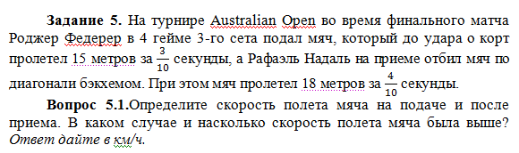
РЕЗУЛЬТАТЫ ИССЛЕДОВАНИЯ ПО ОЦЕНКЕ УРОВНЯ МАТЕМАТИЧЕСКОЙ ГРАМОТНОСТИ В 2021/22 УЧЕБНОМ ГОДУ В 6 КЛАССАХ ОБЩЕОБРАЗОВАТЕЛЬНЫХ ОРГАНИЗАЦИЙ СТАВРОПОЛЬСКОГО КРАЯ
Область содержания: Количество
Когнитивный процесс: Применять/рассуждать
Контекст: Общественная жизнь
Уровень сложности: средний
Формат ответа: развернутый ответ
Результаты:
Вопрос 5.1. 14,3 %
Вопрос 5.2. 42,2 %

Slide 14
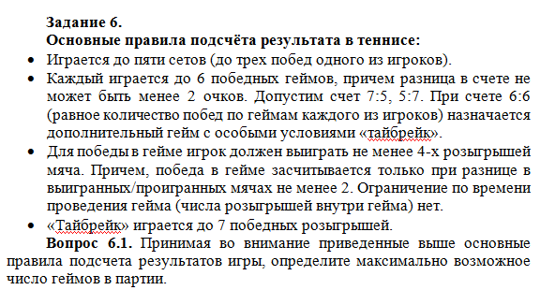

РЕЗУЛЬТАТЫ ИССЛЕДОВАНИЯ ПО ОЦЕНКЕ УРОВНЯ МАТЕМАТИЧЕСКОЙ ГРАМОТНОСТИ В 2021/22 УЧЕБНОМ ГОДУ В 6 КЛАССАХ ОБЩЕОБРАЗОВАТЕЛЬНЫХ ОРГАНИЗАЦИЙ СТАВРОПОЛЬСКОГО КРАЯ
Область содержания: Количество
Когнитивный процесс: Формулировать
Контекст: Общественная жизнь
Уровень сложности: высокий
Формат ответа: развернутый ответ
Результаты:
Вопрос 6.1. 6,4 %
Вопрос 6.2. 4,4 %

Slide 15



ОБЩАЯ СТРУКТУРА МАТЕМАТИЧЕСКИХ ЗАДАНИЙ «МЯГКОГО МОНИТОРИНГА»
 | ОБЛАСТЬ СОДЕРЖАНИЯ (четыре области) | Пространство и форма, изменение и зависимости, неопределенность и данные, количество
 | КОНТЕКСТ (четыре контекста) | Общественная жизнь, личная жизнь, образование/профессиональная деятельность, научная деятельность
 | МЫСЛИТЕЛЬНАЯ ДЕЯТЕЛЬНОСТЬ (четыре деятельности) | Рассуждать, формулировать, применять, интерпретировать
 | ОБЪЕКТ ОЦЕНКИ (предметный результат) | Например, чтение графиков реальных зависимостей
 | УРОВЕНЬ СЛОЖНОСТИ (3 уровня) | 1, 2, 3
 | ФОРМАТ ОТВЕТА | С развернутым ответом, с выбором ответа, с кратким ответом
 | КРИТЕРИИ ОЦЕНИВАНИЯ (1 или 2 балла) | Полный ответ – 2 балла, частично верный ответ – 1 балл

Slide 16
КОМПОНЕНТЫ КОМПЛЕКСНОГО ЗАДАНИЯ
НАЗВАНИЕ ЗАДАНИЯ __________________ | ФАБУЛА (СЮЖЕТ) _________________ | СТИМУЛ ЗАДАНИЯ _________________ | ФОРМУЛИРОВКА ЗАДАЧИ _________________ | ОЦЕНКА ВЫПОЛНЕНИЯ ЗАДАНИ ________________
ОТРАЖАЕТ ЕГО ФАБУЛУ (СЮЖЕТ), ЗАЧАСТУЮ НОСИТ ОБРАЗНЫЙ ХАРАКТЕР | ОПИСЫВАЕТ СОВОКУПНОСТЬ ВЗАИМОСВЯЗАННЫХ СОБЫТИЙ, ФАКТОВ И ЯВЛЕНИЙ, ЗАДАЮЩИХ КОНТЕКСТ ЗАДАНИЯ | ОРИЕНТИРУЕТ ОБУЧАЮЩЕГОСЯ В КОНТЕКСТЕ ЗАДАНИЯ И МОТИВИРУЕТ НА ЕГО ВЫПОЛНЕНИЕ | ТОЧНО УКАЗЫВАЕТ НА ДЕЯТЕЛЬНОСТЬ ОБУЧАЮЩЕГОСЯ, НЕОБХОДИМУЮ ДЛЯ ВЫПОЛНЕНИЯ ЗАДАНИЯ | СОДЕРЖИТ ПРЕДПОЛПГПЕМЫЙ ОТВЕТ И УКАЗЫВАЕТ НА КОЛИЧЕСТВО БАЛЛОВ ОЦЕНКИ ОТВЕТОВ

Slide 17
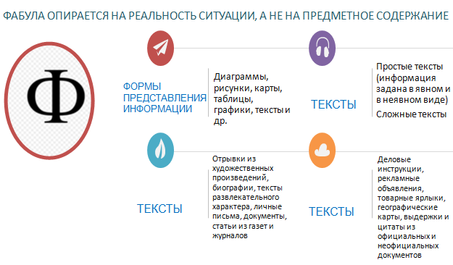
ФОРМУЛИРОВАНИЕ СЮЖЕТА ЗАДАНИЯ (ФАБУЛЫ)

Slide 18
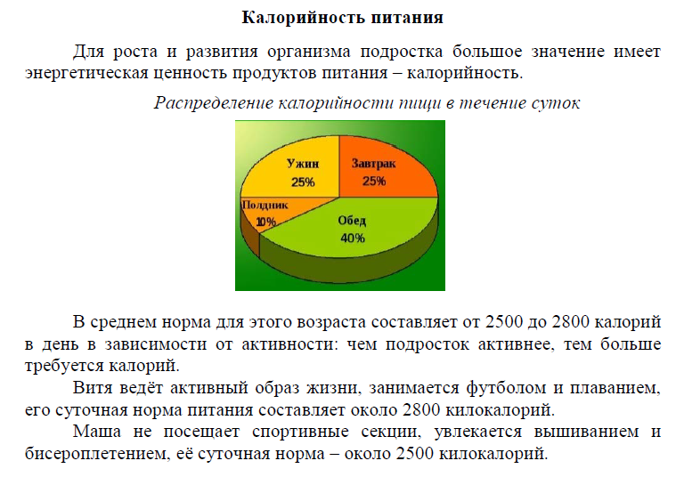
ПРИМЕР ЗАДАНИЯ (открытый банк заданий для формирования математической грамотности (6 класс), Институт стратегии развития образования РАО)

Slide 19
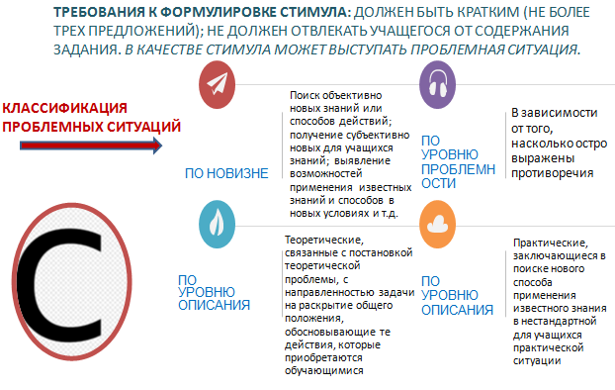
ФОРМУЛИРОВАНИЕ СТИМУЛА ЗАДАНИЯ

Slide 20
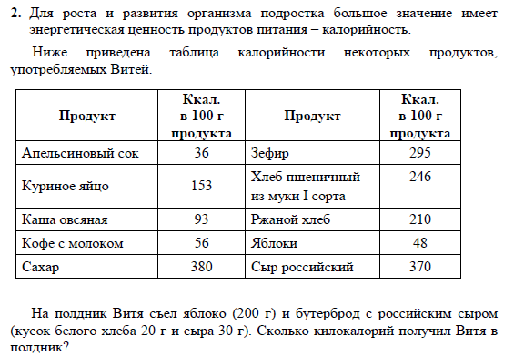
ПРИМЕР ЗАДАНИЯ (открытый банк заданий для формирования математической грамотности (6 класс), Институт стратегии развития образования РАО)

Slide 21
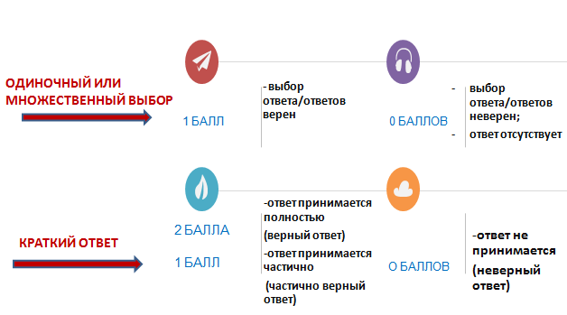
КРИТЕРИИ ОЦЕНКИ ЗАДАЧ

Slide 22
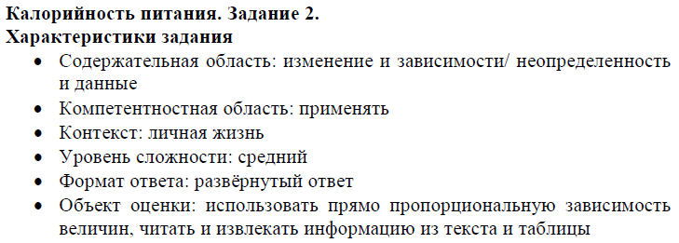
ПРИМЕР ЗАДАНИЯ (открытый банк заданий для формирования математической грамотности (6 класс), Институт стратегии развития образования РАО)

Slide 23
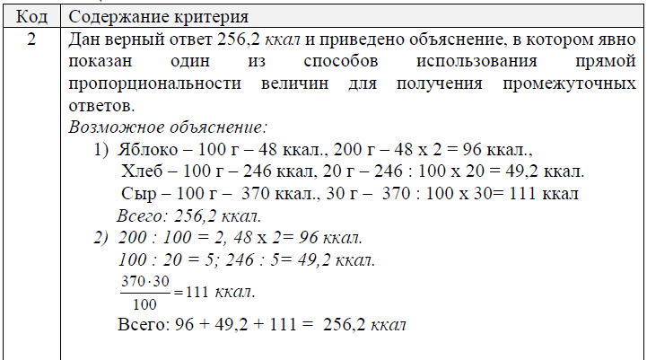
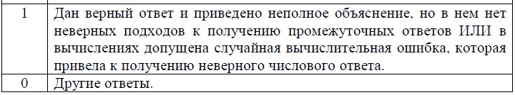
ПРИМЕР ЗАДАНИЯ (открытый банк заданий для формирования математической грамотности (6 класс), Институт стратегии развития образования РАО)

Slide 24
РЕЗУЛЬТАТЫ РЕГИОНАЛЬНОГО ИССЛЕДОВАНИЯ УРОВНЯ СФОРМИРОВАННОСТИ МАТЕМАТИЧЕСКОЙ ГРАМОТНОСТИ ОБУЧАЮЩИХСЯ 6 КЛАССОВ
РАЗРАБОТКА РАЗЛИЧНЫХ КЛАССОВ УЧЕБНЫХ ЗАДАЧ, ОСНОВАННЫХ НА РЕАЛЬНЫХ ЖИЗНЕННЫХ СИТУАЦИЯХ
СТАВРОПОЛЬСКИЙ КРАЕВОЙ
ИНСТИТУТ РАЗВИТИЯ ОБРАЗОВАНИЯ, ПОВЫШЕНИЯ КВАЛИФИКАЦИИ И ПЕРЕПОДГОТОВКИ РАБОТНИКОВ ОБРАЗОВАНИЯ
15 декабря 2021 г.

